Slide 1
CIENCIA DE DATOS
Grado en biomedicina
DR. ARIEL CARIAGA-MARTÍNEZ

Slide 2
CIENCIA DE DATOS: Organización de los trabajos
Aplicada – Técnica vs tecnología –
Clave: Bases (presentaciones)
AVANCES EN EL PROYECTO FINAL
Porción teórica con seguimiento.
Porción de trabajos: co-crearemos el conocimiento.
Objetivo final:
Ser capaces de realizar y defender un proyecto básico de ciencia de datos.
No hay que “entregar” nada de los trabajos: se pueden enviar cuando haya dudas.
Repositorio GIT → https://github.com/cariagamartinez/uax_ds.git

Slide 3
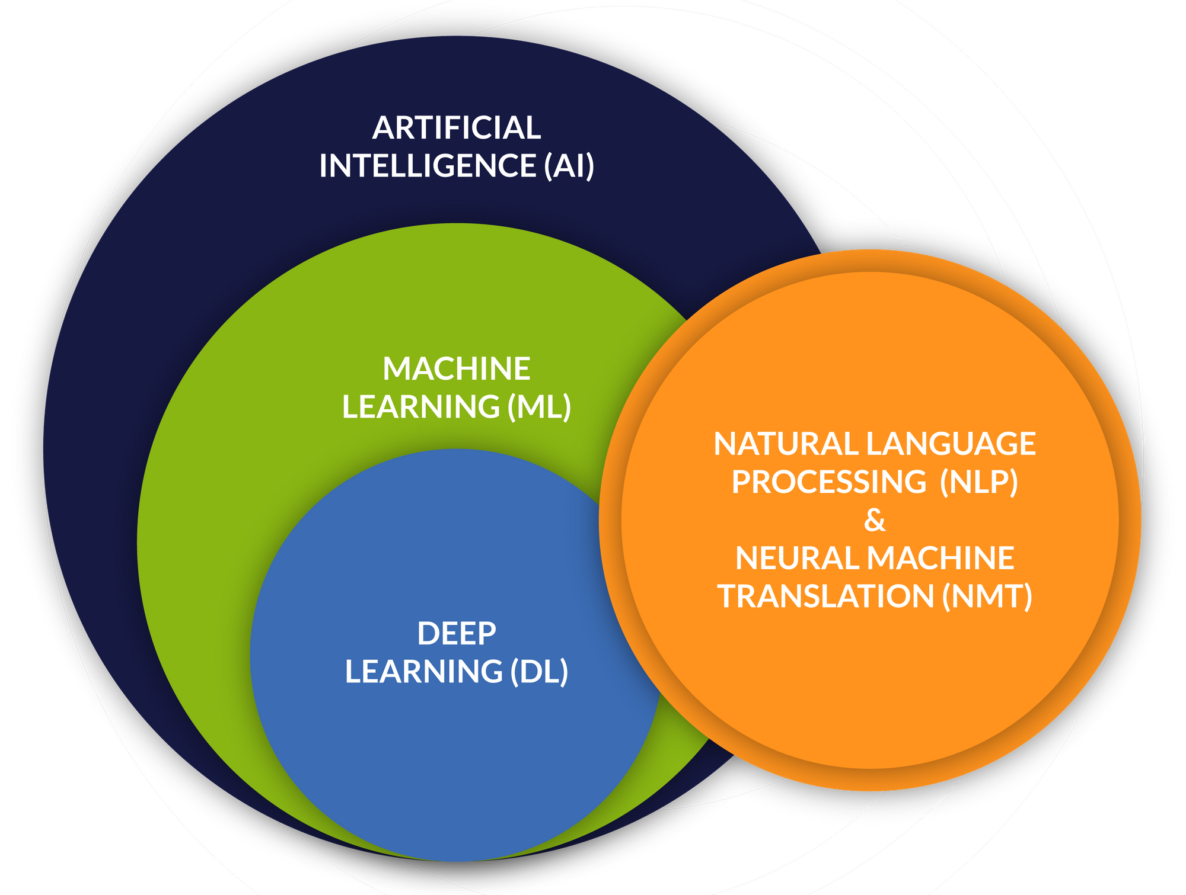
¿Qué es la Ciencia de datos?
- Ciencia.
Datos.
¿Cómo la abordamos?
https://www.ibm.com/topics/data-science
Notes:
Aquí intentaremos llegar a una definición de ciencia de datos entre todos: pondremos énfasis en “ciencia” y en “datos”

Slide 4
DATOS Y FORMATOS
(RAE) Información necesaria y que sirve de fundamento para llegar al conocimiento exacto de algo.
Un dato es un conjunto discreto, de factores objetivos, sobre un hecho real.
Representación simbólica de una transacción.
Formato (tipo) vs Formato (informático) → estructura, no estructura, semi-estructurado, grafos, lenguaje natural, generado por máquina, audio, video, “streaming”.
https://manoli-iborra.github.io/BigData/index.html

Slide 5
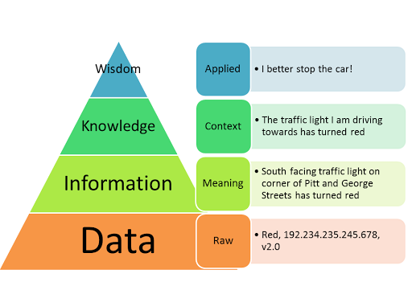
¿Qué es la Ciencia de datos?
No es programación: [a buena parte de la] programación “no le importan los datos”: ”leyes para ordenadores”.
No es estadística: agrega partes como big-data (específicos) y aplicaciones dirigidas.
No es BI: (retrospección) es también prospección y se aplica a más áreas que los negocios.
No es ML (solamente): ciencia de datos incluye todo lo necesario para la ingesta de datos y su presentación.
La ciencia de datos es interdisciplinar e implica extraer conocimiento a partir de datos.

Slide 6
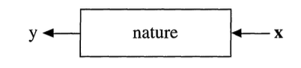
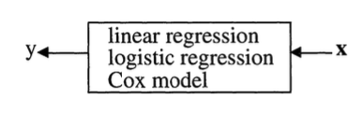
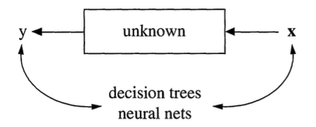
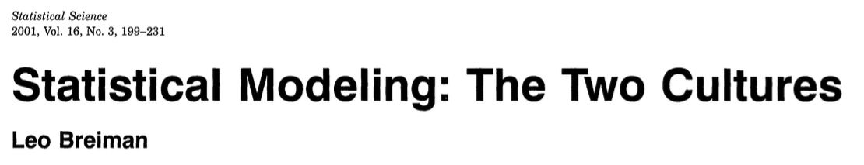
Estadística y
ciencia de datos
¿Para qué analizar estos datos?
Predicción
Información
Empezamos aquí
(variable/s independiente/s)
“LA CAJA NEGRA”
2) Ajuste a un modelo
1) Parámetros estimados de la muestra
EL MODELADO DE DATOS
EL MODELADO ALGORITMICO
2) Si la predicción ”es buena”, el “modelo” es bueno.
1) No ajustamos a ningún modelo, sino que buscamos una función (algoritmo).

Slide 7
ALGUNAS DIFERENCIAS
Analista de datos: perfil técnico (de datos a información)
Científico de datos: modelos (información a conocimiento): matemática más estadística
Ingeniero de datos: diseño y mantenimiento del soporte/almacenamiento/carga, etc. Puede ser un perfil técnico/universitario.
Arquitecto de datos: genera la infraestructura necesaria para el tratamiento de (grandes cantidades de) datos. Seguridad, gobernanza, escalabilidad, etc.

Slide 8
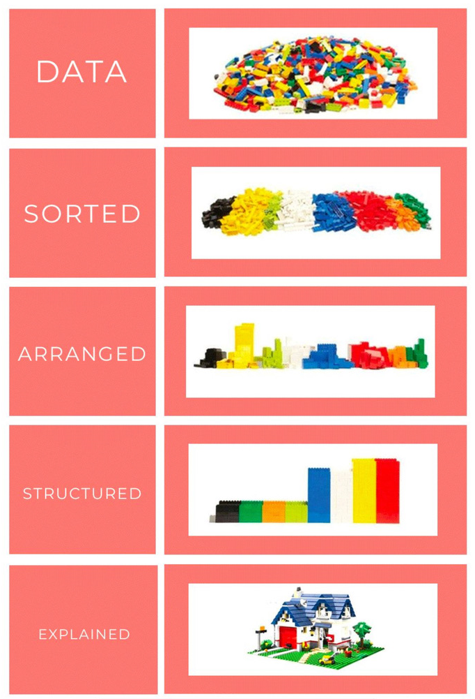
Fases y herramientas en Ciencia de Datos
¿De qué forma recogemos los datos?
¿Cómo los podríamos organizar?
¿Cómo los podríamos transformar?
¿Cómo los podríamos modelar?
¿QUÉ HISTORIA (CONVINCENTE) PODEMOS CONTAR?

Slide 9
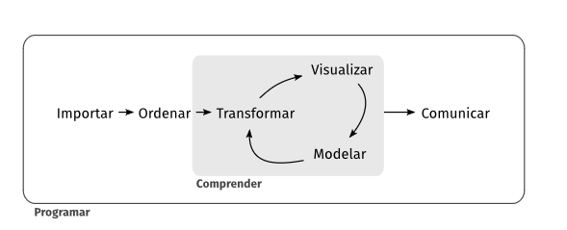
Fases y herramientas informáticas en Ciencia de Datos.
Tableu, PowerBI…
SQL
Tu propio conocimiento
Python, R…
ETL: extract, transform, load
https://es.r4ds.hadley.nz

Slide 10
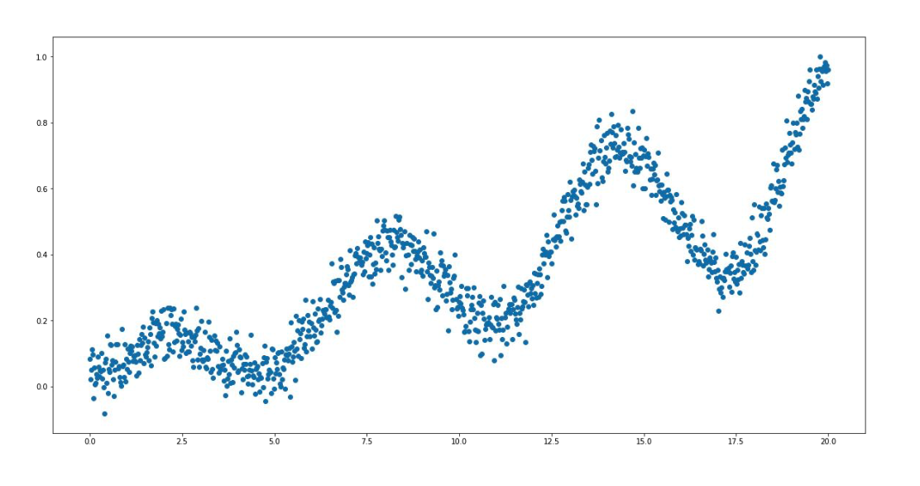
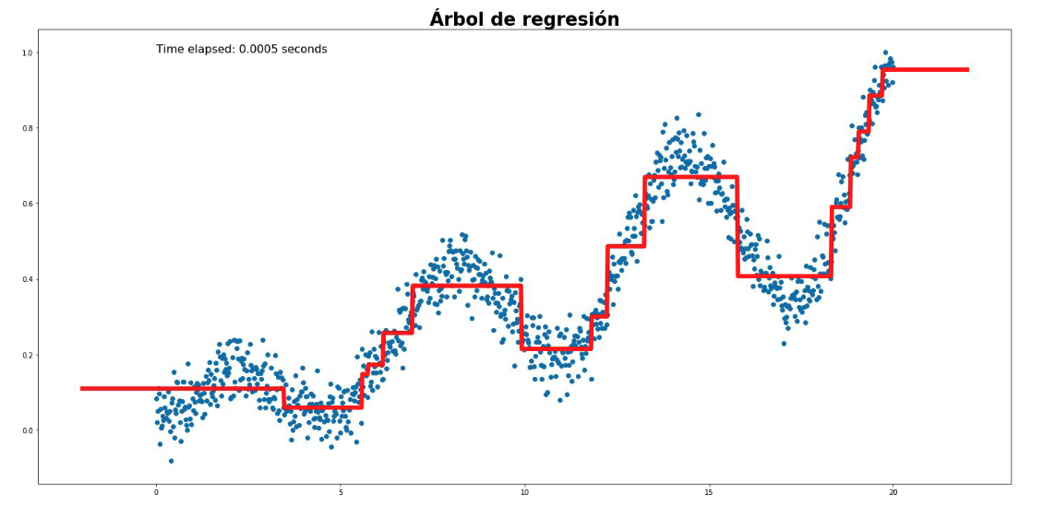
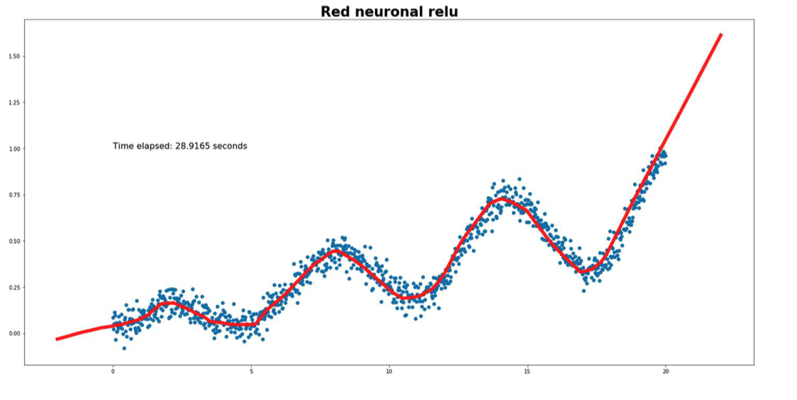
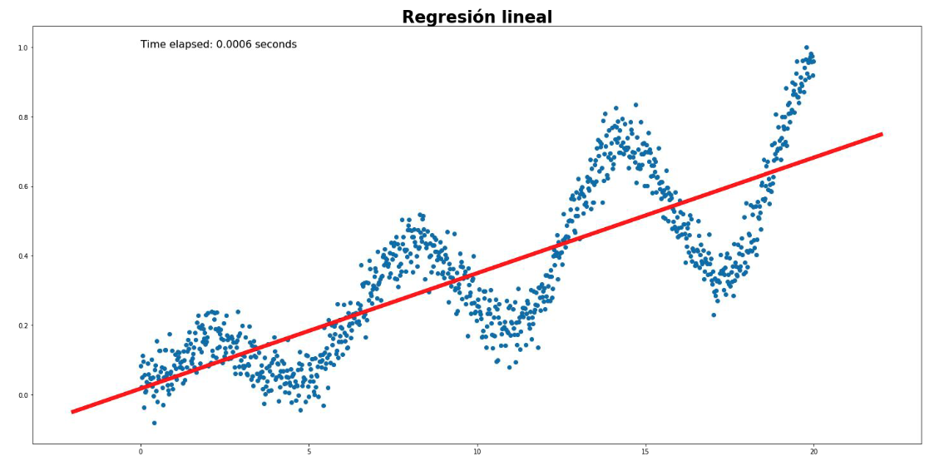
“Aprendizaje estadístico”: Un ejemplo sencillo de uso de ciencia de datos
PROBLEMA: Predecir valores siguientes.
Un algoritmo de ML típico (más o menos ”poderoso”)
Una red neuronal sencilla
Un estudiante de bachillerato (¿¿grado??)

Slide 11
Aplicaciones
10 minutos = Aplicaciones en la industria, la banca, salud y la ciencia en general.
¿Qué es? Analítica descriptiva, analítica explicativa/diagnóstica; analítica predictiva y analítica prescriptiva/proyectiva

Slide 12
GRACIAS
DR. ARIEL CARIAGA-MARTINEZ
CIENCIA DE DATOS
ACARIMAR@UAX.ES

Slide 13
TRABAJOS
Grado en biomedicina
DR. ARIEL CARIAGA-MARTÍNEZ

Slide 14
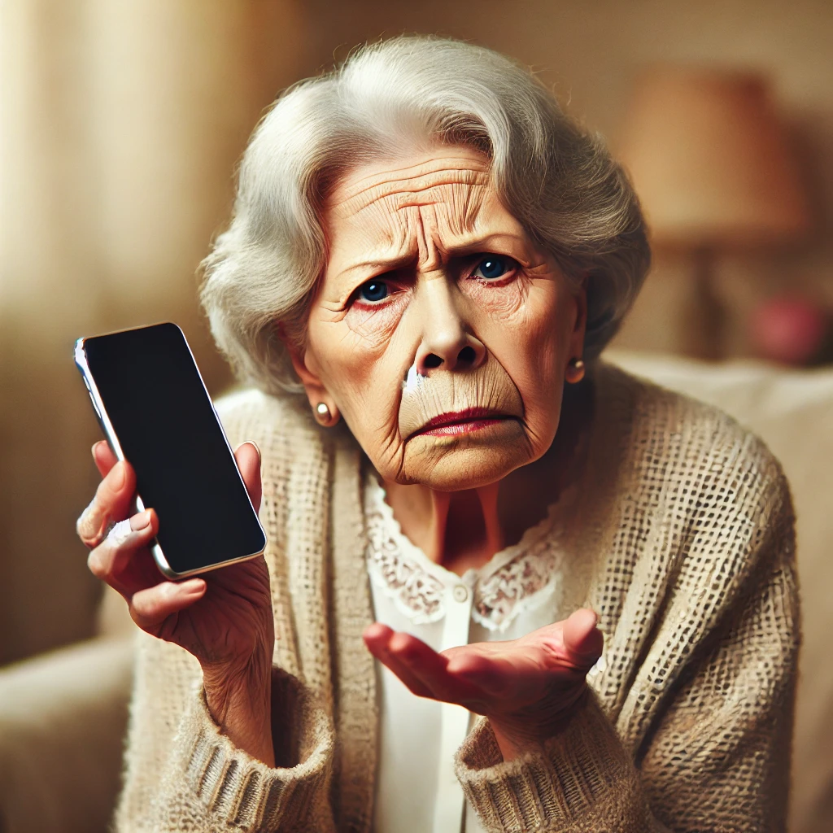
UN ANÁLISIS INTUITIVO
Un primer análisis
Vamos a realizar un análisis intuitivo:
Formar equipos (2-4 personas)
Bájate el dataset del trabajo 1.
Debatir, organizar y realizar un “análisis de datos”: ¿qué debería incluir?
POR AHORA puedes usar R, Python, Excel, Numbers…
Presentar los datos en forma de conclusiones: cuanto más específicas y visuales, mejor…
La restricción…deberíamos poder explicar cada fase del studio realizado (o propuesto) a la señora de la fotografía…
Vía Dall-E

